Slide 1

KTUTS
Khởi động

Slide 2





(Tiết 2)

Slide 3


KTUTS

Slide 4




2. Đặc điểm thiên nhiên

Slide 5


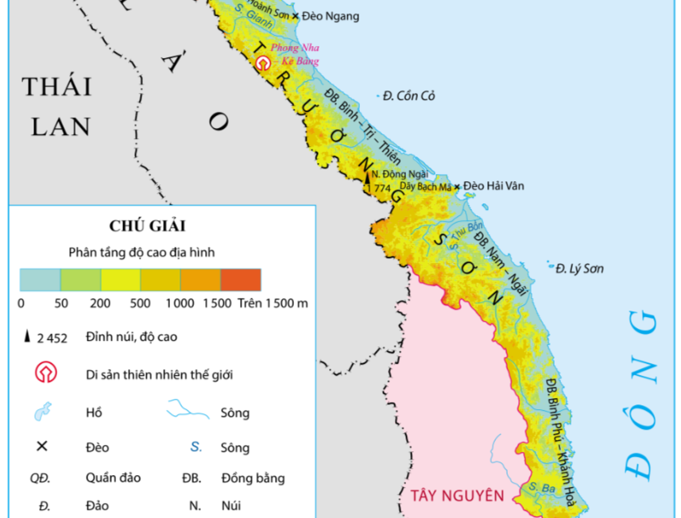

a) Địa hình
Xác định trên lược đồ: dãy núi Trường Sơn, dãy núi Bạch Mã, đèo Hải Vân

Slide 6
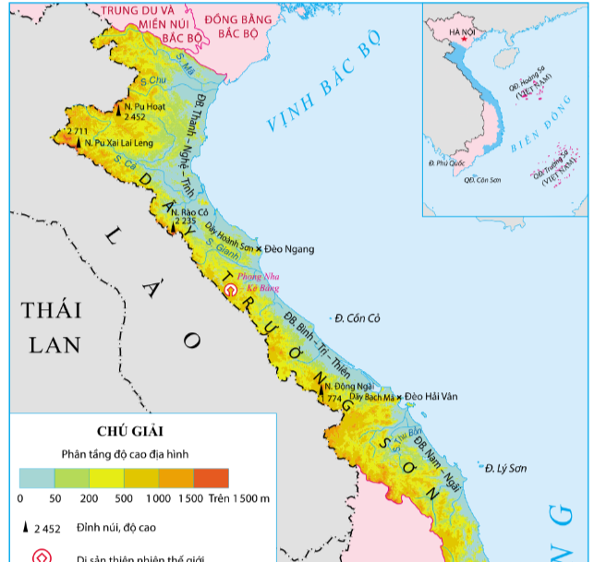
a) Địa hình
Xác định trên lược đồ: vườn quốc gia Phong Nha - Kẻ Bàng, quần đảo Hoàng Sa - Trường Sa.

Slide 7

Nêu đặc điểm của đồng bằng ở vùng Duyên hải miền Trung.

Slide 8


b) Khí hậu
Đọc thông tin, em hãy cho biết những đặc điểm chính về khí hậu của vùng Duyên hải miền Trung.

Slide 9
c. Sông ngòi
Đọc thông tin và quan sát hình 2: Kể tên và chỉ trên lược đồ một số sông ở vùng Duyên hải miền Trung

Slide 10
c. Sông ngòi
Nêu những đặc điểm chính của sông ngòi ở vùng Duyên hải miền Trung.

